Slide 1
區塊鏈介紹
Ruby Tseng (曾敏涵)

Slide 2
大綱
什麼是區塊鏈?
拆解區塊鏈技術
比特幣如何交易?
五大應用場景
區塊鏈基本安裝操作(Ethereum)
參考資料來源 : 數位時代、中興大學科技管理研究所張樹之教授團隊

Slide 3
什麼是區塊鏈?

Slide 4
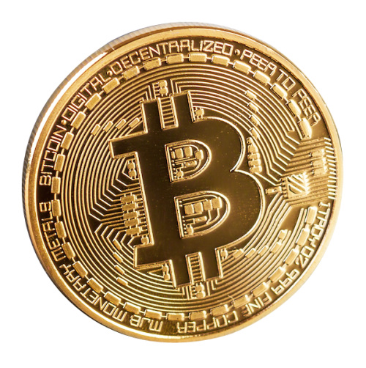
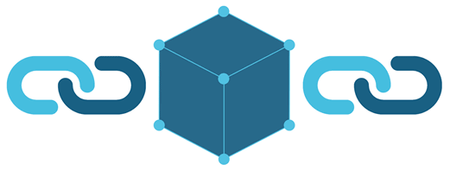
什麼是區塊鏈?
≠
分散式帳本?
數位貨幣?
智慧合約?
以人工智慧（AI）、量子資訊、行動通訊、物聯網以及區塊鏈，為代表的新一代訊息技術正在加速突破應用。 — 習近平
區塊鏈將帶動繼蒸汽機、電力和電腦發明而來的第四次工業革命。 －世界經濟論壇創辦人施瓦布

Slide 5
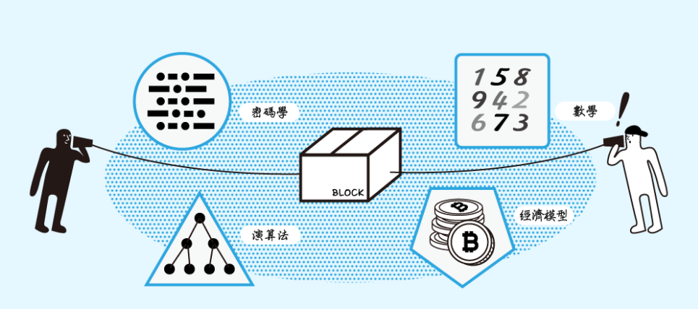
什麼是區塊鏈?
區塊鏈是將許多跨領域技術湊在一起，並結合點對點(P2P)網路關係，建立信任效果。成為一個不需基於彼此信任基礎、也不需仰賴第三方機構就能夠運作的分散式系統。

Slide 6
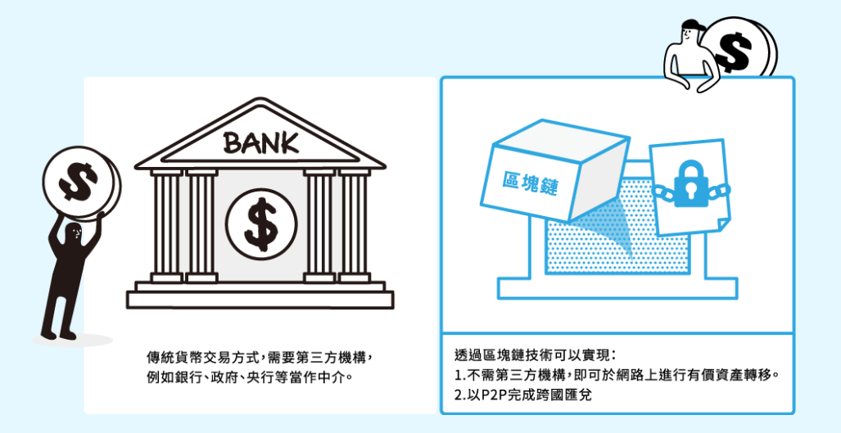
什麼是區塊鏈?

Slide 7
拆解區塊鏈技術
區塊鏈六大核心技術

Slide 8
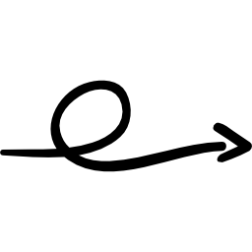
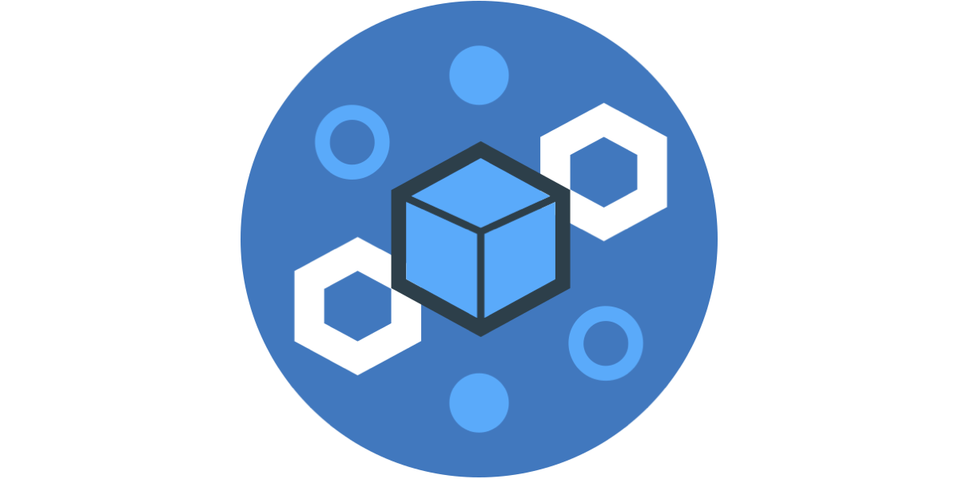
區塊鏈六大核心技術
區塊鏈不是一項技術，而是多種技術結合而成的應用。
數位簽章
區塊
P2P網路技術
鏈
挖礦
雜湊演算法

Slide 9

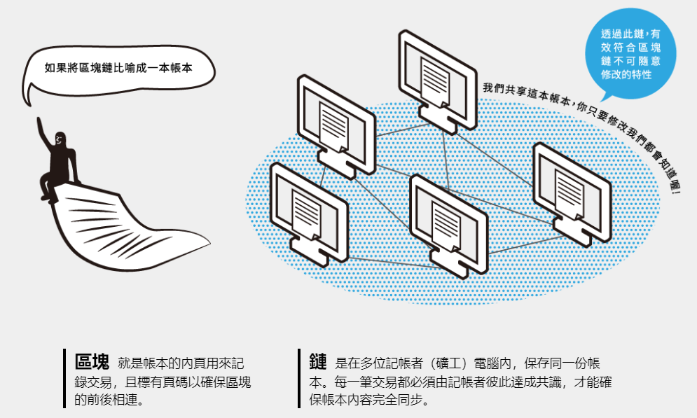
拆解區塊鏈技術 – 區塊、鏈
不可任意竄改
在存簿內頁標註頁碼

Slide 10
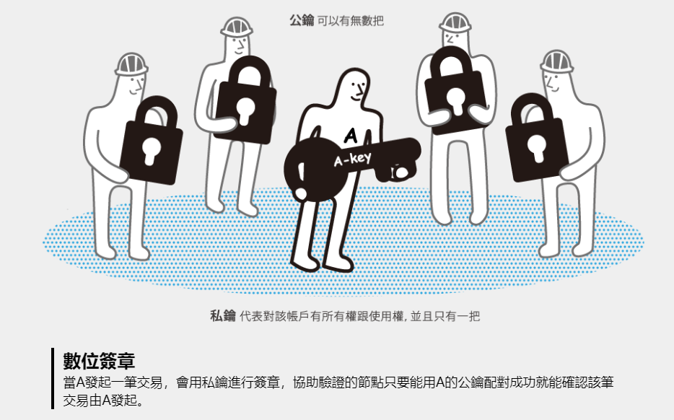
拆解區塊鏈技術 – 數位簽章
身分驗證

Slide 11
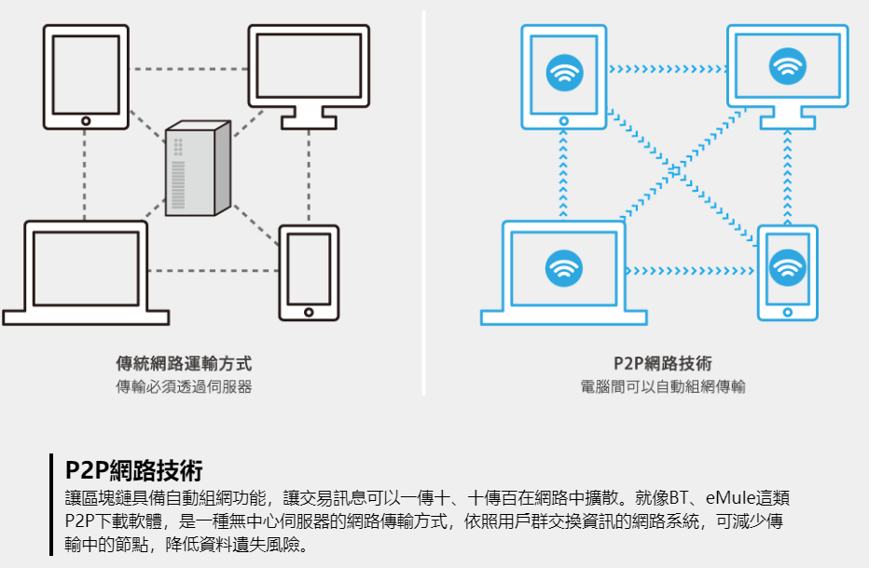
拆解區塊鏈技術 – P2P網路技術
去中心化

Slide 12
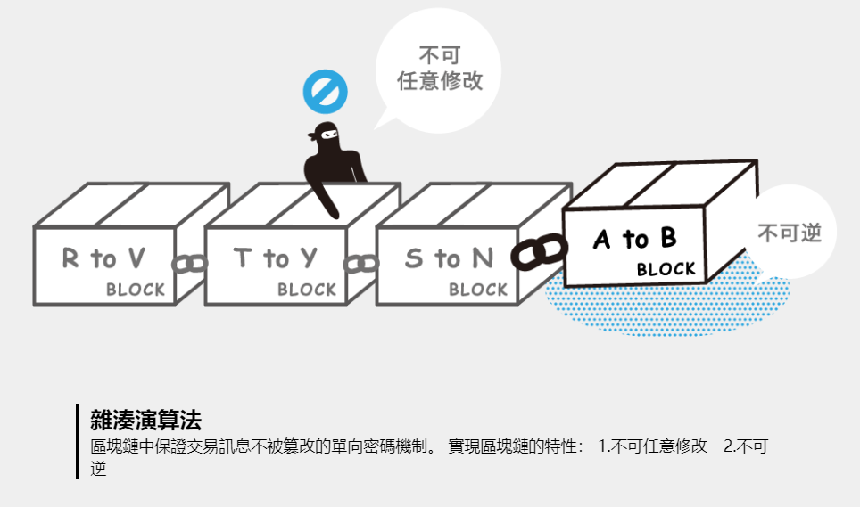
拆解區塊鏈技術 – 雜湊演算法
不可任意竄改
不可逆

Slide 13
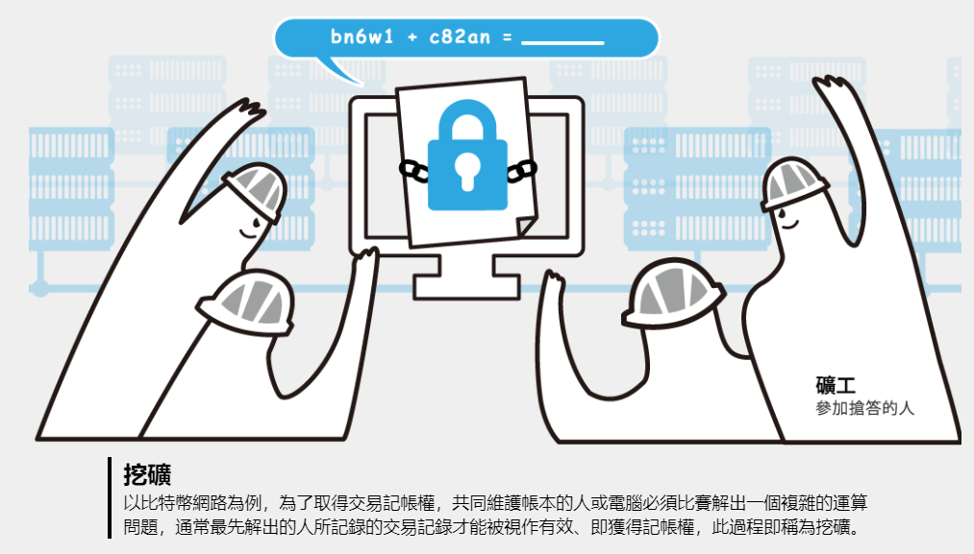
拆解區塊鏈技術 – 挖礦

Slide 14
比特幣如何交易?
一筆比特幣交易流程

Slide 15
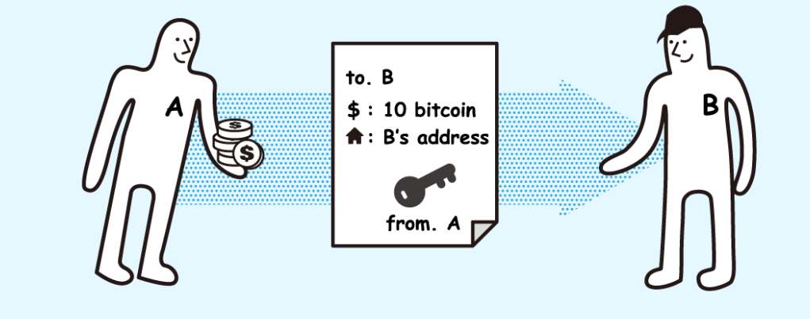
一筆比特幣如何交易?
A先發起一個請求: 我想要建立一個新的區塊，在A的錢包中輸入交易金額和B的比特幣位址，並用私鑰在交易訊息上簽章

Slide 16
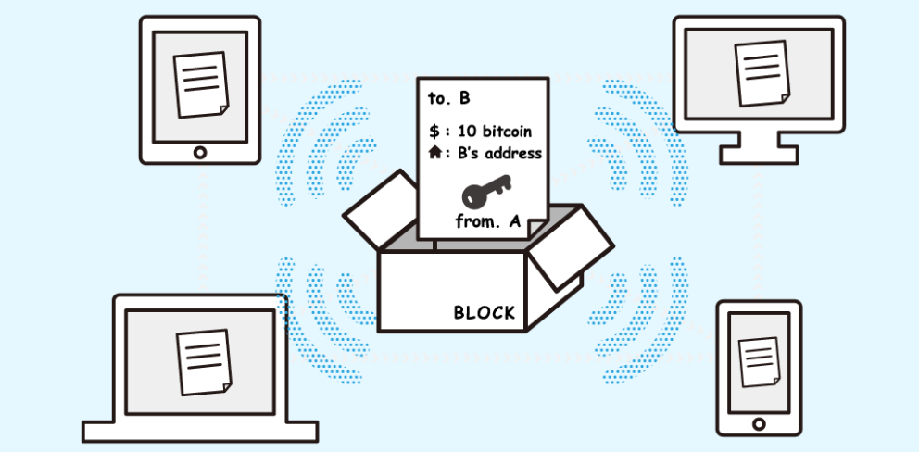
一筆比特幣如何交易?
這筆交易就會以一個「區塊」作為代表，存在網路上，這個區塊就會透過P2P網路，被廣播到區塊鏈上的各個節點

Slide 17
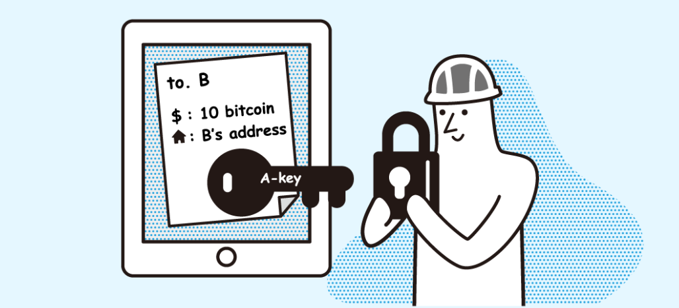
一筆比特幣如何交易?
節點(礦工)收到訊息後，運用公鑰驗證發起人身分、檢查交易地址有效、檢查帳戶餘額充足後，獲得記帳權的礦工紀錄交易

Slide 18
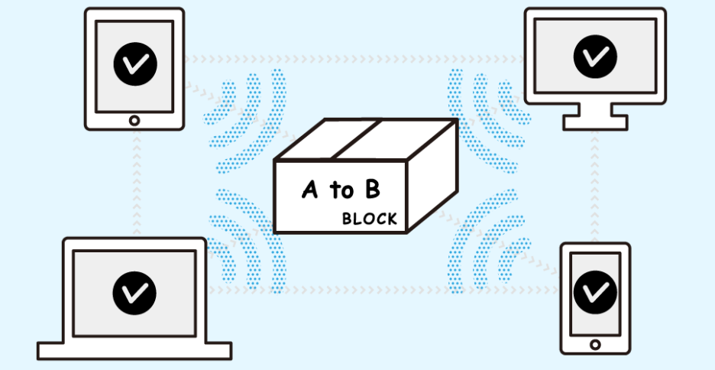
一筆比特幣如何交易?
各節點確認這筆交易後，此交易成立

Slide 19
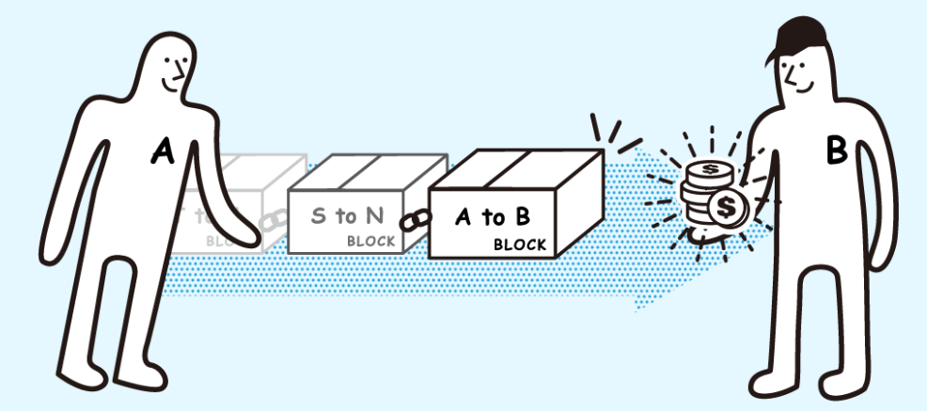
一筆比特幣如何交易?
區塊就會被添加到主鏈上，錢就會從A轉移到B身上

Slide 20
五大應用場景

Slide 21
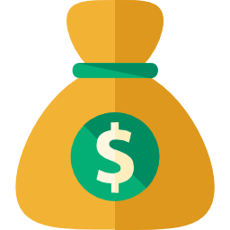
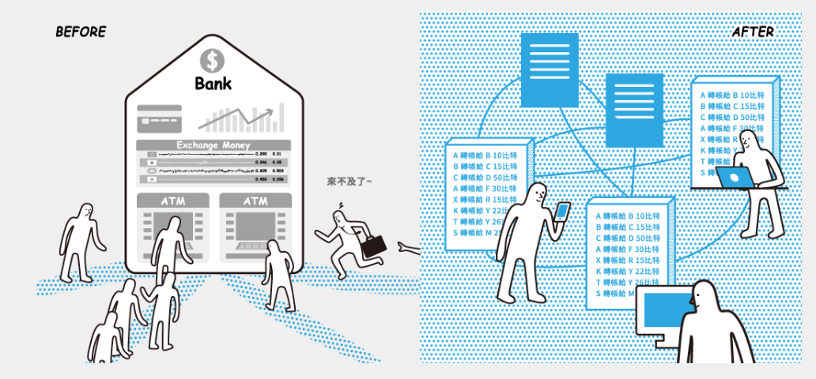
五大應用場景
銀行業 – 降低營運成本及弊端發生
1.減少銀行維護中央電子帳本資料庫營運成本
2.讓交易資訊透明，避免金融弊端發生

Slide 22

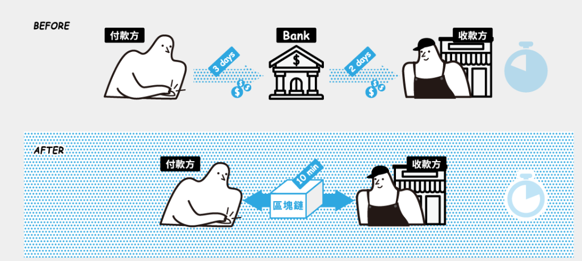
五大應用場景
跨境支付 – 縮短時間及隱性成本
1.收款方，可快速收到款項，無須再等3-5天
2.付款方，可以減少高額匯款手續費的支出

Slide 23

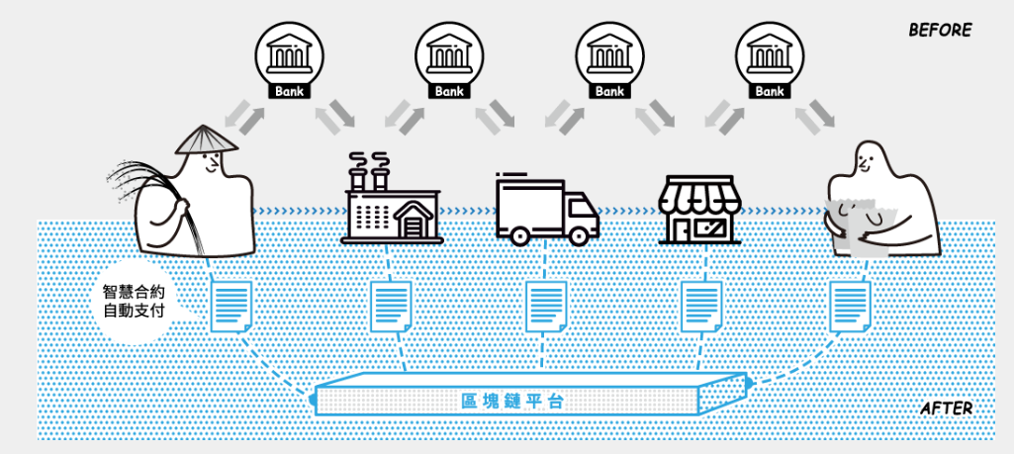
五大應用場景
供應鏈管理 – 流程簡化及交易透明
1.簡化供應鏈交易繁複流程
2.透過智慧合約，買賣交易條件透明，帳款可以準時支付

Slide 24

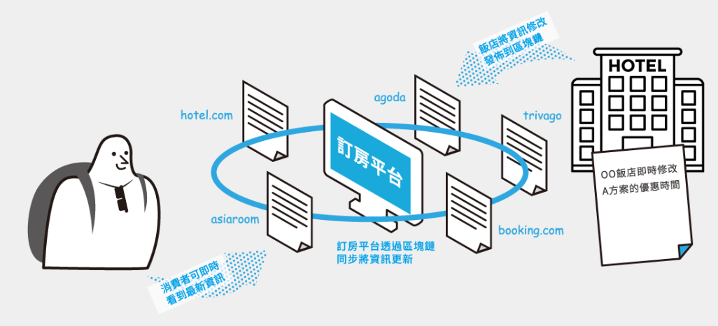
五大應用場景
飯店業 – 資訊同步，減少資訊不對稱
1.飯店業者，確保於所有訂房平台資訊準確即時
2.消費者，不會發生重複訂房的窘況
3.飯店優惠可透過智慧合約，自動於所有訂房平台生效，減少人工管理成本

Slide 25

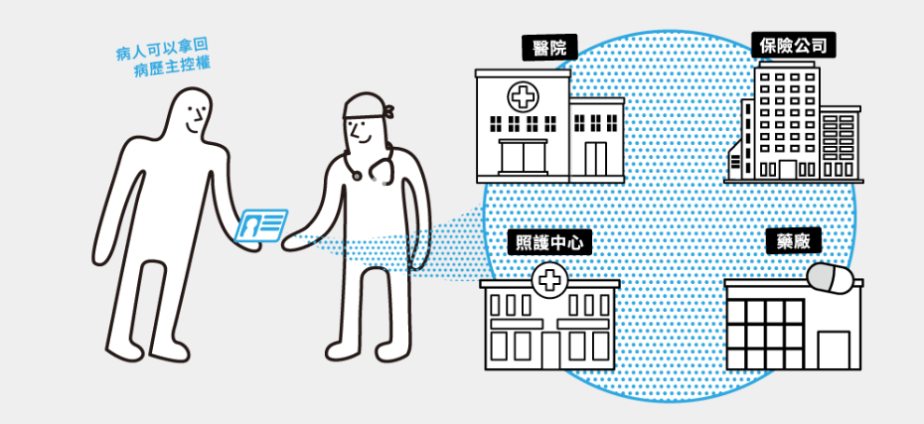
五大應用場景
醫療業 – 大幅提升病歷安全性，共同打造醫療系統生態圈
1.打破醫療封閉體系，病人可以拿回病歷主控權，自行決定資料要分享給誰
2.結合智慧合約，病人申請保險僅需線上作業，即可自動給付保險費
3.醫院可與不同產業結合，包含保險業、照護機構、藥廠等，共同開發生態系統應用

Slide 26
中場休息

